Slide 1

论文阅读笔记
汇报人：张伦玮
2020年9月27日

Slide 2
论文阅读笔记
1、Application of Machine Learning in Cyberspace Security Research （机器学习在网络空间安全研究中的应用）
作者与单位：
ZHANG Lei^{1）}, CUI Yong^{1）}，LIU Jing^{2）}，JIANG Yong^{1）}，WU Jian-Ping^{1）}
^{1）}（清华大学 计算机科学与技术系 北京 100084）
^{2）}（北京邮电大学 网络与交换技术国家重点实验室 北京 100876）
出处：
2017.12（Oline） 计算机学报【会议写时间、期刊写时间or卷期】

Slide 3
论文阅读笔记
研究动机（针对的问题和意义）：
随着云计算、物联网、大数据等新兴技术猛发展,数以亿计的网络接入点、联网设备以及网络应用产生的海量数据,给网络空间安全带来了巨大的困难和挑战,传统的安全问题解诀方案面对海量数据变得效率低下。机器学习以其强大的自适应性、自学习能力为安全领域提供了一系列有效的分析决策工具,近年来引起了学术界与工业界的广泛关注和深入研究。
相关研究的不足：
机器学习技术本身存在一定研究难点，且无论是模型的泛化能力，还是检测准确度、实时性等问题，目前的技术解决方案均不能完全满足网络空间安全的应用需求，并存在一些目前难以解决的问题以及可进一步研究的方向。如：
1.大多机器学习算法可能公开透明，但其产生的模型不可解释；
2.采用机器学习技术作为攻击技术，增加了检测及防御的难度，目前解决方案较少；
3.机器学习构建的模型自身并非一定安全，敏感数据泄露、系统性能下降也是常见问题。

Slide 4
论文阅读笔记
思路与方案：
本文是一片综述论文，作者对近年来机器学习在网络空间安全研究中的应用成果进行归类和梳理，形成一套研究体系。针对网络空间安全一级学科的五个研究方向进行调研，分小节对机器学习在网络空间安全中的应用、机器学习在系统安全、网络安全和应用安全中的研究进行总结，展望未来发展的同时点明机器学习在网络空间安全中应用所面临的挑战。
问题与思考：
1）论文的优点：逻辑关系分明，条理清楚地指出机器学习在网络空间安全各主要研究场景的应用，用表格结尾进行总结，作为一篇综述论文让读者更直观地了解相关研究成果的出处和所涉及的各种算法。并提出自己的意见和建议，有一定指导性。
2）论文的不足：暂无
3）思考与借鉴：逻辑结构由传统问题引出理论或技术性不足，指明仍待解决的问题并道出创新点面临的挑战。（传统方法——面临的问题——如何创新——是否可行）

Slide 5
论文阅读笔记
2、SoK: Applying Machine Learning in Security - A Survey
作者与单位：
Heju Jiang*，Jasvir Nagra，Parvez Ahammad*
* 通讯作者
出处：
arXiv:1611.03186v1 [cs.CR] 10 Nov 2016

Slide 6
论文阅读笔记
研究动机（针对的问题和意义）：
随着信息和通信的日益增多、越来越多的数据变得可用，这引发许多安全风险，与此同时管理和减轻这些风险的欲望也随之产生。因此，从入侵检测系统（IDS）和恶意软件分类到安全策略管理（SPM）和信息泄漏检查，应用和设计机器学习（ML）算法和系统的研究也迅速发展起来。
相关研究的不足：
1）由于受到硬件和系统资源的限制，大规模的机器学习应用多年来没有得到足够的重视。
2）在主动攻击者的环境下，基于GT的机器学习范式和HITL-ML系统设计的探索仍然是非常需要的（并且没有得到充分利用）

Slide 7
论文阅读笔记
思路与方案：
本文作为一篇综述类论文其目标是为研究者展望未来，作者介绍了目前（时间为2016年）最先进的有关机器学习应用于安全领域研究。通过对2008年到2016年关于机器学习在安全域中应用相关的顶级会议文献，试图通过识别通用用例、通用系统设计、常见假设、指标或特征以及应用于不同安全领域的ML算法，来证明一个具有交叉专业知识的复杂领域。并在结尾指出7个有前景的研究领域，同时提醒读者将机器学习系统设计与安全应用程序的底层约束相匹配是非常重要的。
创新点：
作者通过系统地研究相关论文和研究，检查了一般系统的设计、基本假设、测量数据和热点研究中的用例，得出的研究结果是：
1）关于机器学习范例和安全域的分类法，以供将来的探索和开发；
2）一份详细的议程和即将面对的挑战；
3）同时提出一个观点，即把安全问题当做一个博弈论问题，而不是一个批量训练的ML问题

Slide 8
论文阅读笔记
问题与思考：
1）论文的优点：本论文收集了大量资料和数据进行分析，并引用海量文献为得出的结论提供支持依据，给出了独到性见解。
2）论文的不足：暂无

Slide 9
论文阅读笔记
3、A Systematic Approach to Developing and Evaluating Website Fingerprinting Defenses
作者与单位：
Xiang Cai¹、Rishab Nithyanand¹、Tao Wang²、Rob Johnson¹、Ian Goldberg²
¹Stony Brook University
²University of Waterloo
出处：
ACM CCS 2014

Slide 10
论文阅读笔记
研究动机（针对的问题和意义）：
目前网站指纹（ Website Fingerprinting ）攻击对隐私机制（如SSL、Tor和加密隧道）造成严重威胁。文章分析了网络指纹攻击和防御的现状和所面临的挑战。
相关研究的不足：
研究人员提出了许多攻击和防御措施（如Tor项目：包括网络和浏览器两个级别的防御措施来抵御这些攻击），但是这些防御系统开销高，安全性差，或者两者都有。

Slide 11
论文阅读笔记
思路与方案：
本文分析了现有防御措施BuFLO的优缺点，提出一种新的防御机制Tamaraw。
（1）系统地分析了现有的攻击和防御，以了解哪些流量特征传递了最多的信息（对于防御来说是最重要的）
（2）证明了任何达到给定安全级别的防御的带宽成本的下限
（3） 给出了一个数学框架，用于评估在“开放世界”模型中攻击和防御的性能，考虑到它们的“封闭世界”模型的性能
（4）提出了一种新的防御，Tamaraw，它比以前提出的任何防御都能实现更好的安全/带宽权衡。
创新点：
Tamaraw与BuFLO一样，流量仍然以固定大小的数据包和固定的间隔发送。但是，数据包大小被设置为750字节，而不是MTU。这样做是因为大多数传出数据包都被这个大小覆盖，而不会产生不必要的开销。
此外，传入和传出流量被区别对待。传出流量固定在较高的数据包间隔，这节省了开销，因为传出流量的频率要低得多。

Slide 12
论文阅读笔记
问题与思考：
1）论文的优点： 文章提出的新防御措施Tamaraw，通过理论基础和大量实验数据与现有防御系统进行对比，在开销和安全性上做了权衡与优化。Tamaraw提供了最大的攻击准确度保证。
2）论文的不足：公布了总体攻击成功率，但没有调查攻击和防御成功或失败的原因。
3）思考与借鉴：文章提出根据攻击在“封闭世界” 模型（即受害者统一随机选择n个网站中的一个，攻击者根据观察到的网络流量来猜测所选网站）中的表现来计算攻击的“开放世界” 模型性能。这使得攻击和防御评估变得更简单：研究人员只需要进行“封闭世界”的实验来预测“开放世界”的表现

Slide 13
论文阅读笔记
4、阅读Identifying Encrypted Malware Traffic with Contextual Flow
Data
作者与单位：
Blake Anderson(Cisco, San Jose, USA)、David McGrew(Cisco, San Jose, USA)
出处：
AISec '16 Proceedings of the 2016 ACM Workshop on Artificial Intelligence and Security

Slide 14
论文阅读笔记
研究动机（针对的问题和意义）：
恶意通信流和良性通信流在使用TLS、DNS和HTTP时对数百万个独特流存在区别。本研究的目的是设计具有最大识別能力的特征集。然后，将这些上下文信息纳入一个监督学习系统可以显著提高对加密、恶意流分类问题的性能。
相关研究的不足：
传统的识别威胁的方法，不适用于加密流量，解密网络流量的解决方案会削弱用户的隐私，不适用于所有加密，而且计算量很大。

Slide 15
论文阅读笔记
思路与方案：不对网络流量进行解密，而是专注于通过被动监控、提取相关数据特征以及基于大型企业网络收集的大量沙箱恶意软件样本和数据的监督机器学习来识别加密流量中的恶意通信。
1.提供了利用上下文信息的第一个结果，即DNS响应和HTTP头，以识别加密流量中的威胁；
2.展示了在此数据上操作非常精确的机器学习算法（相对于0.00%的错误发现率而言）；
3.提供了所提出方法的真实性验证，证明作者的结果不是简单的由于过度拟合。
创新点：
将DNS上下文流量定义为与基于目标IP地址的TLS流相关的DNS响应，而HTTP上下文流量定义为在5分钟窗口内来自同一源IP地址的HTTP流量。此方法不同于现有的多流量技术因为它使用关于流和上下文流的详细信息，而不仅仅是流元数据。

Slide 16
论文阅读笔记
5、Tor匿名网络攻击技术综述
作者与单位：
吕博，廖勇，谢海永
(中国电子科学研究院，北京 100041)
出处：
中国电子科学研究院报 Journal of CAEIT Vol.12 No.1 Feb. 2017

Slide 17
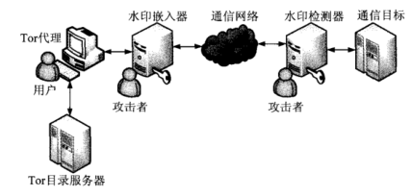
论文阅读笔记
Tor匿名网络攻击技术分类：
针对Tor匿名网络的攻击技术是否需要利用Tor网络协议内部的脆弱性，将其分为基于流量分析的攻击技术和基于协议弱点的攻击技术两大类。
1、基于流量分析的攻击技术：将匿名网络看做黑盒，被动（包括揭露分析攻击Disclosure attack、流量形状攻击TrafficSharp Attack以及指纹攻击Fingerprinting Attack）监控和分析路由器的流量信息或者主动在网络流量流入匿名网络前加入水印（根据不同的水印载体,可以将现有的网络流水印攻击技术分为基于流速率特征、基于流内分组间隔特征、基于流时间时隙分割特征等几类。 ）等技术获取匿名通信双方的身份、IP地址和通信路径等信息。

Slide 18
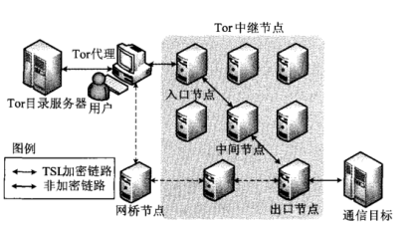
论文阅读笔记
2、基于协议弱点的攻击技术：利用Tor协议本身的脆弱性,进行有针对性的攻击，以达到阻断匿名通信连接甚至攻击Tor匿名系统等目的。典型的攻击手段有：网桥发现攻击（目标是Tor目录服务器和网桥节点）、重放攻击（目标是加密机制）、中间人攻击（目标是出口节点与Web服务器的关联）等。
Tor网络的相关研究：
Tor网络具有较弱的威胁模型，目前对于Tor网络的研究可以归纳为两方面：
一是对性能的提升，如改进路由机制(中继节点选择优化、转发机制优化等)、目录服务器保护、加密技术、匿名控制技术等；
二是对应用领域的扩展，如无线Tor匿名通信网络、分布式Tor匿名通信网络等。

Slide 19
论文阅读笔记
新研究热点：（备选课题）
除了匿名网络攻防技术的不断演进之外，构建可控的匿名网络将逐渐成为研究热点，可撤销匿名技术就是其中之一。
该技术是一种有条件的受控匿名技术，基于“认证签名”和“可信第三方”机制实现对匿名网络的合理管控。当某用户滥用匿名时，通过技术手段找到匿名通信连接的源地址，从而撤销发送者的匿名性，揭露被隐藏的信息。

Slide 20
论文阅读笔记
6、阅读《可控制匿名理论与技术的研究》
作者与单位：
周章雄
西安电子科技大学 2009

Slide 21
论文阅读笔记
研究动机（针对的问题和意义）：
匿名技术是保护用户隐私的一种有效手段，但匿名系统在给人们提供保护隐私信息的同时，也给一些恶意用户提供利用匿名技术进行破坏活动的机会。本文主要研究可控制匿名理论与技术。
相关研究的不足：
匿名技术发展到今天，虽然取得了一定的成就，但还有很多问题有待解决。首先是如何发现一些新的攻击手段，以进一步验证现有的匿名协议的安全性；第二是如何形式化的描述攻击者，对攻击者能力的描述将直接影响到协议的安全性。现有的形式化方法并不能很好的描述针对匿名协议的攻击者；第三是如何评估匿名系统的匿名性。至今为止，还没有一种合适的统一的评估匿名系统的方法，因此现有的对匿名系统的比较都有很大的局限性。

Slide 22
思路与方案：
本文首先介绍了可控制匿名的相关概念以及国内外研究现状。其次列举了匿名相关的理论基础如基本数论与代数知识、哈希函数、困难性问题、公钥密码体制、数字签名。
然后：
1、提出一种指定验证者的环签名方案；
2、提出一种必须由管理员和验证者合作方可撇消签名者匿名的签名方案；（为解决群签名中群管理员权限过大的问题）
3、基于RBAC思想，提出可撤消强匿名性概念，给出了一种可撤消强匿名性实现方案。（对可信第三方的权限进行划分给各个可信第三方分配不同权限，减弱单个可信第三方的权利）

Slide 23
论文阅读笔记
问题与思考：
理想的匿名控制技术是对匿名系统内的非法行为集合进行建模，当且仅当用户表现出非法行为时，用户的匿名性才会得到撤销。
如何构建这样一个模型，是个富有挑战性的难题。

Slide 24
论文阅读笔记
7、阅读《匿名通信与暗网研究综述》
作者与单位：
罗军舟，杨 明，凌 振，吴文甲，顾晓丹
（东南大学计算机科学与工程学院 南京)
出处：
计算机研究与发展(中文核心 2019.1)

Slide 25
论文阅读笔记
研究动机（针对的问题和意义）：
匿名通信系统是一种建立在Internet之上综合利用数据转发、内容加密、流量混淆等多种技术 隐藏通信实体关系和内容的覆盖网络．由于匿名通信主体难以被追踪定位，匿名通信网络中各类匿名滥用问题层出不穷，而其中隐藏服务机制更是被用于构建充斥着各种非法活动的暗网，给社会和人们带来了巨大的危害和影响。
鉴于匿名通信与暗网对网络空间安全及治理的重要性，以及在研究领域尚缺乏完整、全面评估的现状，本文针对匿名通信与暗网的基本概念及相互关系、关键技术和攻防研究以及暗网治理方面的研究工作进行综述。

Slide 26
思路与方案：
鉴于匿名通信与暗网对网络空间安全及治理的重要性，以及在研究领域尚缺乏完整、全面评估的现状，文章针对匿名通信与暗网的基本概念及相互关系、关键技术和攻防研究以及暗网治理方面的研究工作进行综述。文章首先介绍了典型匿名通信系统 的基本工作原理，涵盖了Tor，I2P，Freenet和ZeroNet这４种主流暗网形态。其次，分别从匿名接入、匿名路由、暗网服务这３项关键技术的角度阐述了各系统的特点。在此基础上，分析了针对匿名通信的各类攻击与防御技术的研究现状，并介绍了暗网治理方面的相关研究工作。文章的最后对下一代匿名通信系统的发展趋势进行了展望，并初步探讨了我国在暗网治理中面临的挑战和可采取的治理措施。

Slide 27
论文阅读笔记
8、一种基于洋葱路由的可撤销匿名通信方案
作者与单位：
段桂华，杨路明，王伟平，宋虹
中南大学信息科学与工程学院，长沙 410083
出处：
计算机工程与应用 2005.13

Slide 28
论文阅读笔记
研究动机（针对的问题和意义）：
论文在洋葱路由技术的基础上，提出一种支持可撤销的洋葱路由匿名通信模型。并通过地址分割技术、签名技术和分组管理机制来防止洋葱包的伪造，可以及时发现和丢弃恶意用户伪造的洋葱包，并且能有效追踪匿名滥用者的源IP地址。
文章于2005年发表距今较远，但有一定借鉴意义。
思路与方案与创新点：
论文在洋葱路由技术的基础上，提出一种新的可撤销洋葱路由匿名通信模型(Revocable Onion Routing，简称ROR)。首先对洋葱路由匿名通信方案进行了分析，在此技术的基础上引入可信任实体Trustee和若干个组管理实体(Manage Entity，简称ME)。该模型采用简单的地址分割技术、签名技术和分组管理机制来防止洋葱包的伪造，及时发现和丢弃恶意用户伪造的洋葱包，可以在保证合法用户匿名性的同时追踪出匿名滥用者的源IP地址。与其他可撤销方案相比，具有系统附加管理开销小，方案简单，易于实现的特点。（文章发表2005年，现在其具有的上述特点不具备较强参考性）

Slide 29
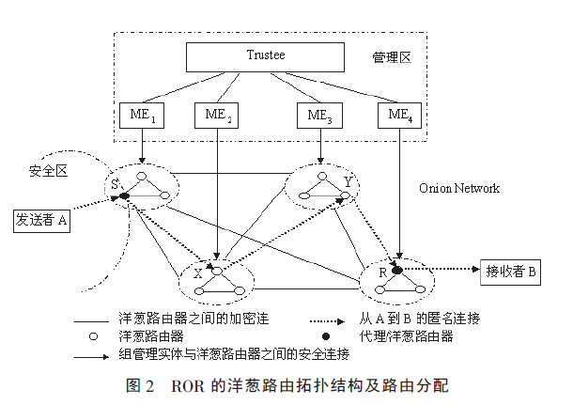
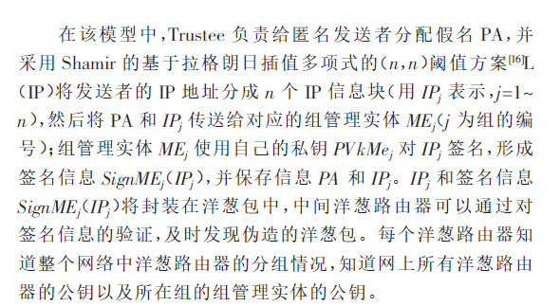
论文阅读笔记
问题与思考：
1）论文的优点：在可撤销洋葱路由匿名通信模型中，Trustee是一个可信任的第三方实体，只是对发送者A的源地址进行分割变换和IP恢复，并不保存发送楮A的任何信息；每个组管理实体MEj负责对Trustee送来的IPj进行签名，仅仅保存发送者的假名PA和一份IPj。由于IP的恢复需要获得IP对应的所有的IPj信息，因此，只有在所有的ME全被攻破的情况下才会影响匿名性能。
2）思考与借鉴：文章引用了A.Shamir的How to share a secret 提到的基于拉格朗日插值多项式的（n，n）阈值方案。这篇文章本身值得学习借鉴。

Slide 30
论文阅读笔记
9、《Safely Measuring Tor》
作者与单位：
Rob Jansen and Aaron Johnson
U.S. Naval Research Laboratory
Washington, D.C.
出处：
CCS '16: Proceedings of the 2016 ACM SIGSAC Conference on Computer and Communications Security October 2016

Slide 31
论文阅读笔记
研究动机（针对的问题和意义）：
Tor网络是数字隐私最流行的工具之一。各种不同的用户使用其洋葱路由协议来保护他们在互联网上产生的隐私信息。截至2016年5月，该网络包括7000个自愿运行的中继向用户目的地转发流量，网络共同转发近75Gbps的流量，并且估计每天有175万用户连接。 统计数据对于了解Tor目前的影响力以及如何改进服务至关重要。然而，由于其保护隐私，典型的网络监控方法不能直接应用于Tor。例如，简单地衡量用户数量是非常困难的，因为Tor旨在让用户保持匿名，并且也不应收集有关用户身份的信息。Tor目前收集了很少的测量数据，其中许多使用了未知精度的启发式技术。 在差分隐私保护和实用隐私保护聚合的基础上开发了PrivCount，一种高效，灵活的系统，用于在隐私保护下的Tor测量。PrivCount增加了可重复的测量阶段，以便进行迭代测量。它还提供了一个综合的方法来应用差分隐私多元化和多样化的Tor统计，同时保持了高精度。开发了一个实现PrivCount的开源工具，该工具强大，安全，特别适用于Tor的研究。 用PrivCount工具对Tor用户和流量进行测量研究，对PrivCount的研究部署涉及到4个不同国家的6个独立参与者，想要破坏系统的安全属性，需要让所有参与者都妥协。测量汇总在7个Tor中继上进行，这可以防止根据流量特征来识别来源。 收集了客户端和目的地的统计数据，目标是为将来的Tor业务模型做参考和网络改进。在出口流量方面的结果表明，Web端口的流量现在占Tor的数据字节的91％，高于2010年的42％。还使用完全不同于Tor自测量的的方法第一次提供了Tor用户数量的估计。数据表明，在任何给定的10分钟内，平均有71万用户连接到Tor，其中超过55万（77％）是活跃的。也看到了出口策略的效果，这些策略会被传递以限制将连接到哪些端口和IP，并且证据表明出口策略会显着影响出口中继的流量类型，这是以前的研究没有考虑的因素
PrivCount：
这是一个以用户隐私为主要目标而设计的用于测量Tor网络的系统。使用PrivCount对Tor进行足够广度和深度的测量研究，得出Tor用户和流量的准确模型，目标是为将来的Tor业务模型做参考和网络改进。

Slide 32
论文阅读笔记
10、《Understanding Tor Usage with Privacy-Preserving Measurement》
作者与单位：
Akshaya Mani∗（Georgetown University）、T Wilson-Brown∗（UNSW Canberra Cyber）、Rob Jansen（U.S. Naval Research Laboratory）、Aaron Johnson（U.S. Naval Research Laboratory）、Micah Sherr（Georgetown University）
出处：
IMC ’18： Proceedings of the Internet Measurement Conference
October 31-November 2, 2018, Boston, MA, USA

Slide 33
论文阅读笔记
研究动机（针对的问题和意义）：
Tor匿名网络很难测量，因为如果不仔细进行测量，则测量可能会冒着网络用户隐私（以及潜在的安全性）的风险。最近的工作提出了使用差分隐私和安全聚合技术来安全地测量Tor，并且已经开发了初步的概念验证原型工具以证明这些技术的实用性。
思路与方案与创新点：
介绍了Tor的隐私保护措施，并使用PrivCount和Private Set-Union两个工具对Tor网络进行了详细的测量研究：包括有多少用户连接Tor、从哪里连接、用户最频繁的与哪些目的地通信、存在多少洋葱服务以及如何使用。同时分析了在Tor网络上进行测量的主要挑战。

Slide 34
论文阅读笔记
问题与思考：
1）论文的研究结果：
本文介绍了迄今为止最全面的Tor网络隐私保护测量研究。研究结果证实，Tor主要用于网页浏览，而Tor用户与普通(非匿名)互联网用户一样，倾向于访问相同的热门(即顶级Alexa)网站。作者研究观察到大量的Tor连接和唯一的客户端IP地址，这表明从Tor度量门户获得的启发式估计严重低估了Tor的用户基础。同时发现，该网络的客户高度分布，连接来自200多个国家和近12,000个地区。这些客户每天建造超过12亿个匿名电路，携带大约517 TiB数据(6.1GiB/s)。出乎意料的是，测量结果显示，超过90%的洋葱服务描述符获取失败，这表明Tor上存在僵尸网络，或者具有过时地址列表的侵略性洋葱网站爬虫。
本文的发现包括（2018年）：
1、Tor每天有约800万用户，比以前认为的多四倍；
2、通过Tor访问的网站中，约有40％具有torproject.org域名，约有10％的站点具有amazon.com域名，约80％的站点具有包含在其中的域名Alexa排名前100万的网站；
3、大约90％的洋葱地址查找无效，并且超过90％的尝试连接洋葱服务失败。

Slide 35
论文阅读笔记
11、《Critical traffic analysis on the tor network》（未读完）
作者与单位：
Florian Platzer（Fraunhofer SIT Darmstadt, Germany）
Marcel Schaer（Fraunhofer USA CESE Riverdale, Maryland）
Martin Steinebach（Fraunhofer SIT Darmstadt, Germany）
出处：
ARES '20: Proceedings of the 15th International Conference on Availability, Reliability and Security
August 25–28, 2020, Virtual Event, Ireland

Slide 36
论文阅读笔记
10、《Selfrando: Securing the Tor Browser against De-anonymization Exploits》
作者与单位：
Mauro Conti, Stephen Crane, Tommaso Frassetto, Andrei Homescu, Georg Koppen, Per Larsen,Christopher Liebchen, Mike Perry, and Ahmad-Reza Sadeghi
出处：
（PoPETs） Proceedings on Privacy Enhancing Technologies ; 2016 (4):454–469

Slide 37
论文阅读笔记
研究动机（针对的问题和意义）：
Tor项目提供了一套免费软件和全球性的网络，其设计初衷是为了促进匿名信息交换，并防止对这些交互性行为进行监视和指纹识别。
2016年Tor加强版中添加了新随机算法——Selfrando：一种被增强的、具有实用性的加载时间随机化技术（an enhanced and practical load-time randomization technique.），用来替代传统的ASLR——地址空间随机加载技术。
思路与方案与创新点：
地址空间随机加载技术是让代码在其运行的内存中进行转换，而Selfrando的工作方式是将不同功能的代码分开，并将它们所运行的内存地址进行随机分布。这种技术可以用来更好的防止黑客对Tor用户去匿名化的攻击，如果攻击者不能准确猜到每个代码执行所在的内存地址，那他就不能触发到内存中所存在的漏洞，也就不能让Tor浏览器运行他们的恶意代码，从而更好地保护了用户的个人信息。

Slide 38
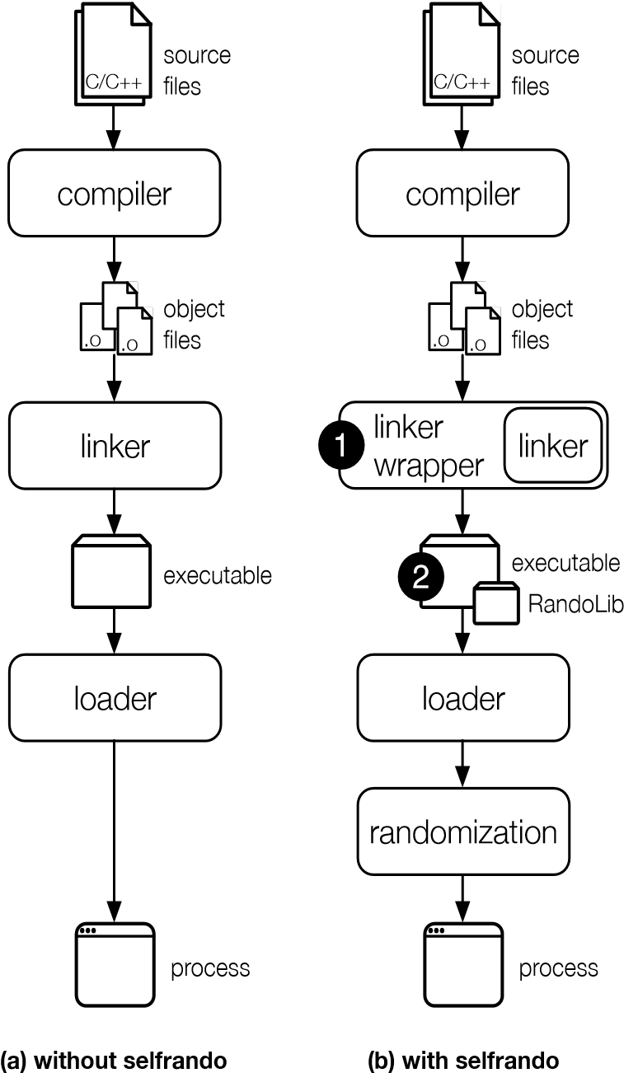
论文阅读笔记
思路与方案：Selfrando设计原理
Tor加强版没有修改编译器或链接器，而是开发了一个小工具来包装系统链接器，从用于构建二进制文件的对象文件中提取所有函数边界，然后将必要的TraP info附加到二进制文件本身。Linker wrapper与Linux和Windows上的标准编译器工具链一起工作，只需要对构建脚本进行一些更改即可用于TB（Tor Browser）。
图1（a）表示从C/C++源代码到运行程序的通常工作流。图1（b）显示了使用Selfrando修改的工作流。Linker wrapper拦截对链接器的调用并调用Selfrando来收集可执行文件（①）的信息。然后，它将TRaP info和加载时间随机化库RandoLib嵌入到二进制文件中(②)。当加载程序Loader加载应用程序时，它将调用RandoLib，而不是应用程序的入口点。RandoLib将随机分配内存中函数的顺序，然后将控制权转移到原始程序入口点。

Slide 39
论文阅读笔记
11、《互联网加密流量检测、分类与识别研究综述》
作者与单位：
陈子涵^{1),2),3)} 程 光^{1),2),3)} 唐舒烨^{1),2),3)} 郭树一^{1),2),3)} 蒋泊淼^{1),2),3)}
¹⁾(东南大学 网络空间安全学院, 南京 211189)
²⁾(教育部计算机网络和信息集成重点实验室(东南大学), 南京 211189)
³⁾(网络空间国际治理研究基地(东南大学), 南京 211189)
出处：
计算机学报CHINESE JOURNAL OF COMPUTERS

Slide 40
论文阅读笔记
研究动机（针对的问题和意义）：
现有互联网加密流量分析方法总体上混淆了不同的分析目标需求、忽略分析目标需求内在的逻辑性与层次性、淡化了分析方的特异性并且缺乏对加密流量本质特征的研究，导致目前研究成果体系化不足。因此，本文面向网络管理与安全监管的实际需求，将互联网加密流量分析按照目标需求定义为检测、分类、识别三个阶段。
思路与方案与创新点：
将互联网加密流量分析按照目标需求定义为检测、分类、识别三个阶段；从加密流量样本分布不平衡问题、新型加密协议或应用协议的加密流量问题、基于应用应用分类问题、高速网络加密流量内容识别四个方面分析与展望未来。

Slide 41
论文阅读笔记

Slide 42
论文阅读笔记
问题与思考：
1）论文的研究结果：
互联网机密流量检测
1.监管部门或ISP（互联网服务提供商Internet Service Provider）若想要实现有效而科学的网络流量分析与管理，则首先需要将网络流量中的加密流量与非加密流量进行分离，即判断一个流是否是加密流，也就是对互联网加密流量进行检测。
2. 按照加密流量检测的不同粒度，可以将加密流量检测按照其实际应用需求分为以下4种类别，分别为：
（1）加密流量直接检测，即从网络流量中直接检测出所有的加密流量；
（2）常规加密协议检测，对已知（公开）加密网络传输协议的流量进行检测；
（3）加密恶意流量检测，对恶意应用产生的流量与正常流量间进行二分类区分；
（4）特殊嵌套加密流量检测，对VPN、Tor等的复合技术、嵌套加密的复杂型加密网络传输协议进行检测。

Slide 44
论文阅读笔记
问题与思考：
（1）加密流量直接检测方法：可以将网络流量分为加密流量与非加密流量
目前学术界主要利用加密与非加密流量间的数据随机性表征差异对加密流量进行直接检测。
1.1 基于随机性度量的加密流量检测方法：
在统计学中，某一数据随机性的增加首先将体现为其信息熵（用于描述信源不确定度的概念）的增加。实验表明，加密流量的高随机性特征使加密流量的熵高于文本明文流量和二进制明文流量。要考虑实时检测
基于熵变化趋势的加密流量检测方法。加密协议远程访问的流量的熵将随着流量的持续而逐渐增加，因此加密流量的检测可以通过持续统计流量的熵来实现。
综上所述，目前基于随机性度量的加密流量检测方法主要探索如何更好地选择随机性测度或结合加密流量特性对随机性测度进行扩展。
1.2压缩流量干扰下的加密流量检测方法：
实际的数据处理过程中，数据的压缩和加密都会导致源数据的信息熵的增加。压缩的目的是让数据表示所需要的比特数量最小化，在总体信息容量不变的情况下，信息长度的缩短必然导致信息熵的增加；而加密的目的是移除源数据中可用的任何可预测行为，以提高数据的随机性和不可预测性，同样也会导致熵的增加。如果不考虑压缩流量的存在直接通过随机性测度对加密流量进行检测，则结果有可能受到高熵压缩流量的干扰，误报率较高。
分别利用流粒度熵和报文粒度熵对加密流量检测的过程中，通过对压缩文件与加密文件生成的网络流量进行研究，发现各种类型加密文件的熵，无论在报文粒度下还是流粒度下，其熵值都很高；但是对于压缩文件，如果使用流粒度计算其熵值则很少被判定为高熵，使用报文粒度则较多被判定为高熵，比例略少于加密文件。各类压缩文件中即便存在压缩算法的差异性，但其仍旧会保留非压缩的低熵明文头部和可能存在 的明文低熵压缩字典，所以对压缩流量和加密流量通过随机性度量进行分离是可行的。
针对高熵压缩流量的干扰性问题，提出了一种基于多随机性测度的加密流量与压缩流量分离的方法HEDGE。该方法对NIST SP 800-22标准中规定的多种随机性测度检测方法进行了实验，最终选择块内频率检验（frequency within block test）、累加和检验和近似熵检验（approximate entropy test）三种随机性测度作为加密流量与压缩流量分离的指标，有效的实现了针对二进制、图片、MP3、PDF、文本和视频等多种数据混合下的压缩流量与加密流量的分离。但是该研究并未分析这三种随机性测度更加适用的原因，后续的研究应该着眼于这两类流量本质差距的研究，以提高准确率。
压缩流量和加密流量的本质区别？

Slide 45
论文阅读笔记
问题与思考：
（1）加密流量直接检测方法：可以将网络流量分为加密流量与非加密流量
目前学术界主要利用加密与非加密流量间的数据随机性表征差异对加密流量进行直接检测。
1.3 基于机器学习的加密流量检测方法
学术界产生了利用机器学习进行加密流量检测的方法和机器学习与随机性度量结合的混合方法。
针对统计分析受限于负载长度而机器学习方法对私有协议识别率低的问题，融合了统计加密流量分析方法和机器学习加密流量分析方法，提出了一种启发式统计测试方法HST（Heuristic Statistical Testing）。该研究发现，SSH、SSL等加密协议由于明文握手的存在，整个流的前若干个报文部分的N-截断熵要远小于后续的报文部分，即：握手阶段数据N-截断熵远低于数据传输部分。因此该研究从采集到的流量数据（pcap文件）的尾部开始向前选取双向流数据，并通过单比特检验（monobit test）、分块比特频数检验、累加和检验和离散傅里叶变换检验（discrete fourier transform test）四种随机性测度对流量随机性进行度量，最终采用C4.5进行加密流量检测。混合方法相较于单纯的随机性测度与单纯的机器学习方法而言有着更好的准确率。
混合了随机性测度和机器学习方法，但为了提高计算效率，选择了熵作为随机性测度的度量指标。该方法首先将流量按照熵的高低分为文本流量（低熵）、二进制流量（中熵）和加密流量（高熵），而后通过SVM-RBF方法和CART决策树方法对加密流量和二进制流量进行了二分类检测。该方法相较于多种随机性测度的方法而言具有更高的效率，但是其更加容易受到压缩流量的干扰，导致其误报率较高。
（未完）

Slide 46
论文阅读笔记
12、《流量混淆技术及相应识别、追踪技术研究综述》
作者与单位：
姚忠将^{1,2}, 葛敬国¹ , 张潇丹¹ , 郑宏波¹ , 邹 壮^{1,2}, 孙焜焜^{1,2}, 许子豪^{1,2}
¹ (中国科学院 信息工程研究所,北京 100093)
² (中国科学院大学 网络空间安全学院,北京 100049)
通讯作者: 张潇丹
出处：
软件学报 ISSN 1000-9825, CODEN RUXUEW
Journal of Software,2018,29(10):32053222 [doi: 10.13328/j.cnki.jos.005620]

Slide 47
论文阅读笔记
研究动机（针对的问题和意义）：
流量混淆技术是目前审查规避系统常用技术之一。为了提升网络流量识别精度和监管能力，针对混淆流量的识别和追踪技术也备受关注。
思路与方案与创新点：
本文从当前审查规避系统的背景入手，描述流量混淆技术的重要性，分析当前比较重要的3类流量混淆技术（随机化、拟态、隧道），总结混淆技术框架并分析其隐蔽性。从混淆技术出发，进一步探讨了针对混淆流量的识别技术，并将其按照混淆技术类型分为基于深度包检测（DPI）的流量识别技术和基于机器学习的流量识别技术。对比了其技术框架、隐蔽性、易用性和应用场景；分析了深度包检测、机器学习等两类识别技术，对比了其识别精度；分析对比了被动关联、主动关联两类流量追踪技术。最后给出了流量混淆、识别和追踪技术的发展趋势。

Slide 48
论文阅读笔记
13、《A Novel Active Website Fingerprinting Attack against Tor Anonymous System》
作者与单位：
何高峰、杨明阳、顾晓丹、罗俊洲
计算机科学与工程学院，东南大学
出处：
Proceedings of the 2014 IEEE 18th International Conference on Computer Supported Cooperative Work in Design

Slide 49
论文阅读笔记
研究动机（针对的问题和意义）：
Tor是一种流行的匿名网络，现有的研究表明，它可以很好地保护用户的隐私免受网站指纹攻击。然而，基于本文作者广泛的分析，发现返回的网页中web对象的重叠使得流量特征变得模糊，从而降低了攻击检测率。本文提出了一种新的基于Tor局部对手模型（ local adversary model）的主动网站指纹攻击。
思路与方案与创新点：
主要思想在于，攻击者可以将来自用户的HTTP请求延迟一定时间，以隔离包含不同web对象的响应流量段。在PlanetLab部署了我们的攻击，实验持续了一个月。然后将支持向量机多分类算法（SVM）应用于所收集的数据集，并引入特征，在Alexa 100个排名靠前的网站中识别访问的网站。与实际工作相比，最多延迟10个请求，分类结果从48.5%提高到65%。文章还分析了Tor流量的时序特性，以证明其的攻击具有隐蔽性。研究结果表明，Tor中的匿名性并没有预期的那么强，需要在未来的研究中加以加强。主要贡献如下：（i）根据本文作者所述，其首次提出了一种针对Tor的主动网站指纹攻击，它通过主动操纵Tor用户和第一个匿名节点之间的流量。（ii）在PlanetLab上部署了他们研究的攻击方法，并使用支持向量机（SVM）和一对多类模型实现了较高的检测率。

Slide 50
论文阅读笔记
一些有用的信息：
1.网站指纹是一种特殊的流量分析形式，本地攻击者观察匿名的网络流量，并根据流量的某些特征（如数据包大小、数据包间隔和传输的数据量）来识别访问的网站。这种基于流量特征的观察模式需要使用各种模式识别技术与已知的网页模式相匹配。
2. PlanetLab——互联网计划（PlanetLab）是一个开放的、针对下一代互联网及其“雏形”应用和服务进行开发和测试的全球性平台，是一种计算服务“覆盖网络”(Overlay)，也是开发全新互联网技术的开放式全球性测试平台。一个超级测试床，是部署、开发和接入全球规模服务的开放平台，使得使用者可以在真实世界条件下，部署大规模的分布式应用程序。
主动网站指纹攻击基本思想：
假设一个主动攻击者不仅可以在网络级别观察数据包，还可以操纵它们。具体地说，攻击者可以将来自Tor用户的一些HTTP请求延迟数百毫秒，然后再将这些请求转发到第一个匿名节点，从而可以下载请求的网页中包含的后续web对象，而不会重叠或几乎没有重叠。web对象的大小可以进一步用来提高识别精度，是一种关键的分类特征。

Slide 51
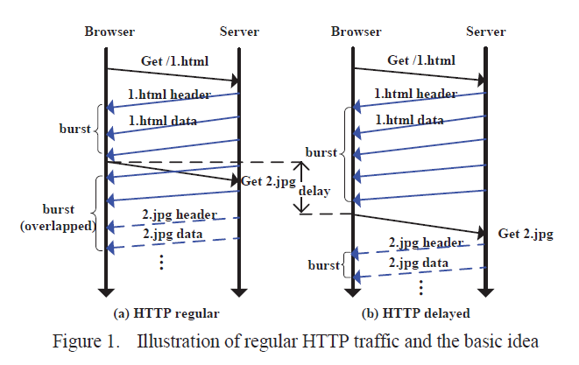
论文阅读笔记
常规HTTP流量说明及基本思想：当浏览器检索网页时，HTML文档被请求、接收和解析。在只接收到请求的HTML文档的一部分后，浏览器将开始解析。当web浏览器遇到对嵌入对象（如图形或样式表）的引用时，它会发出一个http get请求来获取它。当接收到一个对象的HTTP请求时，web服务器返回相应的对象。由于一个web对象通常比网络MTU大，它将被分成若干个数据包进行传输。因此，访问web对象的典型行为是由一个传出的数据包和随后的几个传入数据包组成。这种位于两个相反方向发送的分组之间的连续分组被定义为突发。（burst）。
定义两个特征，即突发量（burst volume）和突发数据包数（burst packet number），以便于识别网站。
定义1：突发量定义为突发中包含的所有数据包的总大小（以字节为单位）。
定义2：突发数据包数定义为突发中包含的数据包数。

Slide 52
论文阅读笔记
突发量和突发包数是网站分类的重要特征，它们反映了web对象的大小信息。然而，由于所有数据都通过相同的Tor电路发送，来自不同HTTP响应的分组可能是重叠的；同时，由于网络的动态性和Tor控制单元的设计，访问同一网站时，突发量和突发包数会有很大的变化，这就为网站分类提供了有限的信息。
如果能够从突发量中准确地推断出每个web对象的大小，那么网站指纹识别将获得更高的分类精度。然而，我们无法决定每一个网络的传输结束。
解决这一挑战的一个可能的解决方案是采取积极的方法使突发量更接近对象的大小，如图b，传出的数据包将被延迟，直到前一个对象的下载完成，从而获得准确的web对象大小。但仍有几个问题需要在实践中加以解决。例如，由于当前TCP协议中的超时机制，传出数据包的延迟时间不正确会导致重传。此外，大量的包重传可能会提醒受害者某些攻击可能正在进行，从而降低了方法的保密性。其他问题，如何时延迟和如何区分Tor控制单元也需要考虑。

Slide 53
论文阅读笔记
解决方案： 为了获得web对象的精确大小，我们首先需要确定用户何时开始向某个web页面发送HTTP请求。我们可以利用Tor协议的设计特性来实现这一点。OP（洋葱代理）首先与OR1（Tor电路中的第一个洋葱路由器）建立TLS连接，然后总共发送和接收6个cell（每个方向3个cell），以创建一个Tor电路。这个过程很容易识别。电路创建完成后，OP向出口节点OR3（Tor电路中的最后一个洋葱路由器）发送RELAY_BEGIN cell开始网络浏览。当OR3接收到RELAY_BEGIN cell时，它充当一个代理服务器，与web服务器建立TCP连接，并在TCP握手完成后将 RELAY_CONNECTED cell 发送回OP。然后，OP从web浏览器接受HTTP GET请求，请求HTML文档，并将RELAY_DATA cell发送到OR3。最后，OR3向web服务器发送一个普通的HTTP请求，HTML文档的传输开始。因此，当网络浏览开始时，对手可以延迟第三个非零大小的传出包和后续包一段时间，以获得准确的web对象大小。

Slide 54
论文阅读笔记
14、《 An empirical study of web browsers’ resistance to traffic analysis
and website fingerprinting attacks 》
作者与单位：
Taher Al-Shehari 1 Sami Zhioua 2
1 King Saud University, Riyadh, Saudi Arabia
2 Information and Computer Science Department, King Fahd University of Petroleum and Minerals, Dhahran 31261, Saudi Arabia
出处：
Cluster Computing (2018) 21:1917–1931

Slide 55
论文阅读笔记
研究动机（针对的问题和意义）：
采用匿名协议建立加密隧道，保护互联网用户的隐私不受流量分析攻击。然而，攻击者试图推断一些流量模式的特征（如包方向、包大小、包间时间等），以暴露互联网用户的身份及其活动。最近流行的一种流量分析攻击被称为网站指纹，它揭示目标用户访问的网站的身份。现有的文献研究了利用单一的web浏览器即Firefox对网站进行指纹攻击。本文提出了一个统一的流量分析攻击模型，该模型由一系列阶段组成，证明了在Tor下使用流行的浏览器进行网站指纹攻击的有效性。此外，还揭示了在Tor匿名系统和不同浏览器上影响网站指纹攻击准确性的主要因素。
思路与方案与创新点：
据本文作者所述，以前没有研究通过部署使用前五大浏览器的实际流量分析攻击来发现这些因素。研究结果与互联网用户（个人/公司/政府）非常相关，因为他们可以评估自己的隐私在流量分析攻击中被保护的程度，特别是在不同的浏览器上的网站指纹识别。

Slide 56
论文阅读笔记
一些有用的信息：
1. 网站指纹识别是一种流量分析攻击，它允许攻击者推断受害者访问的网页的身份，从而侵犯其隐私，即使他使用了Tor这样的匿名系统。攻击者可以根据从其流量模式推断出的特征来识别受害者访问的网页的类型。当受害者访问某个网页时，该网页的HTML文档将与其引用的内容（例如CSS、JS、图像、文本等）一起获取。
由于获取内容所产生的流量具有特定的特性（包大小、顺序、方向和延迟）。加密协议（例如，SSL）对传输数据的内容进行加密，但它们不能有效地隐藏诸如（数据包大小、方向、时延等）等特征。因此，窃听者可以基于包的顺序、方向、时延，尤其是包的大小来监视/嗅探受害者的网络流量和指纹网站访问。由于网站指纹是唯一的，因此即使使用SSL、SSH、Tor等任何安全/匿名协议对连接进行加密，也可以唯一地识别访问的网站。由于现代网站的动态性，审查机构不断更新指纹以应对这种变化。

Slide 57
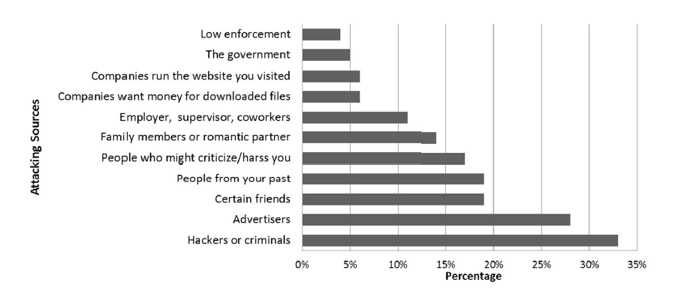
可能侵犯网络用户隐私的窃听者比例

Slide 58
5 Root causes behind different resistance levels of browsers
浏览器不同抵抗力等级背后的5个根本原因
1.浏览器的web技术特性
2.浏览器相关特性对其流量模式的影响
3.检索到的Java脚本对浏览器流量模式的影响
4.第三方域名网站内容对浏览器流量模式的影响
5.同步对象检索对浏览器流量模式的影响

Slide 59
论文阅读笔记
14、《基于K-means 聚类分析的ShadowscoksR 流量识别研究》
作者与单位：
赵 伟，倪绿林，李 枫
出处：
国防科技保密通信重点实验室，四川 成都 610041

Slide 60
论文阅读笔记
研究动机（针对的问题和意义）：
ShadowscoksR（SSR）是SS的增强版，可以将SS的流量伪装成常规协议的流量，如HTTP流量、TLS流量等，使得识别SSR流量更加困难。因此，基于K-means聚类分析首次提出了一种SSR流量识别方法。实验结果表明，该方法对SSR流量的识别效果较好，精度、召回率、准确率等都在94%以上。
思路与方案与创新点：
本文的研究内容结合流载荷特征和流行为特征，通过K-means聚类分析，结合LightGBM方法，对ShadowscoksR（SSR）应用的HTTP伪装流量进行有监督学习。

Slide 61
论文阅读笔记
15、《 Redirect attack on Shadowsocks stream ciphers 》
作者与单位：
Zhiniang Peng from Qihoo 360 Core Security

Slide 62
工作进展
请求流程：
sslocal通过发送以目标地址开头，后跟请求数据的包的密文来启动与ssserver的TCP连接
message=[target address][payload]
ciphertext=Stream_encrypt(key,IV,message)
最后发送的其实就是随机生成的16字节的IV+ciphertext
ssserver接收数据并解密
message=Stream_decrypt(key,IV,ciphertext)
并解析出[target address]。 然后与[target address]建立新的TCP连接，并向目标转发请求。ssserver接收到来自[target address]的回复，进行加密并将其转发回sslocal，直到sslocal断开连接
sslocal收到的数据也是
随机生成的16字节的IV+response的密文

Slide 63
工作进展
Address 格式：
第一个字节用以说明地址类型
0x01：host是4字节的IPv4地址
0x03：host是可变长度的字符串，以1个字节开头作为长度，后跟最多255个字节的域名
0x04：host是一个16字节的IPv6地址
端口号是一个2字节无符号整数
[1-byte type][variable-length host][2-byte port]

Slide 64
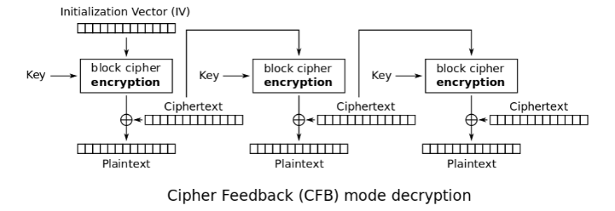
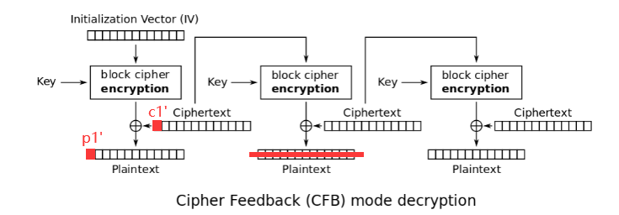
工作进展
AES-256-CFB：
以AES-256-CFB加密方式为例
这种加密方式，明文和密文是等长的，解密过程如上。如果将密文的第一个块从c1修改为c1’，那么第一个明文块将从p1变为p1’，第二个分组的数据将会错误解密
他们的关系如下
c1’=xor(c1,r)
p1’=xor(p1,r)

Slide 65
工作进展
请求重定向攻击：
sslocal发送给ssserver的数据
IV+encrypt([target address][payload])
其中[payload]是加密的无法得知，但如果能控制[target address]并将其改为自己可控的服务器端[evil address]再将修改后的包发送给ssserver，那么ssserver会帮我们解密了[payload]并且将请求转发到了[evil address]
假设使用的是IPv4地址，那么要构造一个[target address]，就需要控制p1’的前7个字节，需要控制p1’的前7个字节就需要知道p1的前7个字节。
而HTTP的响应包前7个字节是固定的，即HTTP/1.

